Slide 1
安客居郑州二手房数据爬取
第7组

Slide 2
目录
01
02
03
实验设计内容与目的
代码设计步骤
结果展示及分析

Slide 3
实验设计内容与目的
01

Slide 4
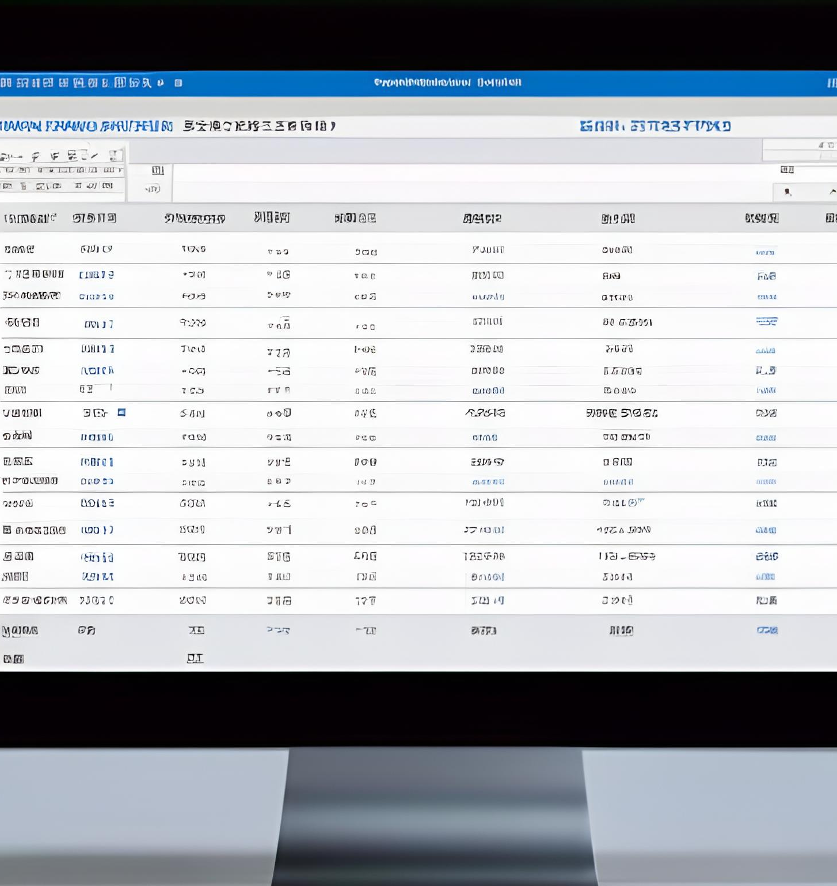
二手房数据爬取内容
本实验选择郑州市郑东新区作为研究区域，聚焦于安居客网站上的二手房信息，使用Python编写脚本，从指定的安居客网页上抓取二手房的相关信息，如标题、户型、面积、朝向、楼层、建造时间、小区名称、地址、总价和单价等；根据爬取的二手房数据进行以下分析：1、郑州不同区域的房价高低排序；
2、统计全郑州有多少个不同的小区，并找出最贵和最便宜的小区及其所在区域；
3、探讨房产建造时间对房产价值的影响，对比不同年代房产的价格差异。最后，将最终的结果保存为文本文件或表格格式（如CSV或Excel），便于后续查阅和分享。

Slide 5



实验设计教学目的
01
02
03
掌握爬虫开发流程
学习技术与工具
理解数据趋势
掌握网络爬虫的开发流程，包括数据爬取、数据清洗、数据分析和数据可视化。
学习如何使用多种技术和工具（如Urllib, Request、lxml、Xpath、BeautifulSoup、正则表达式、Scrapy框架等）来实现数据的自动化采集和分析。
通过数据分析和可视化，学生将能够更好地理解数据背后的趋势和模式，提升数据处理和分析能力。

Slide 6
代码设计步骤
02

Slide 7


1、数据爬取步骤
（1）导入库
import scrapy #Scrapy框架，用于编写爬虫。
from ..items import AnjukeSpiderItem #AnjukeSpiderItem定义爬取数据的字段结构。
from scrapy.spidermiddlewares.httperror import HttpError
from twisted.internet.error import DNSLookupError
from twisted.internet.error import TimeoutError
（2）定义爬虫
class AnjukeSpider(scrapy.Spider):
name = 'anjuke'
allowed_domains = ['anjuke.com']
start_urls = ['https://zhengzhou.anjuke.com/sale/zhengdongxinqu/']
custom_settings = { 'DOWNLOAD_TIMEOUT': 30, 'RETRY_TIMES': 5,}
#初始化
def __init__(self, *args, **kwargs):
super(AnjukeSpider, self).__init__(*args, **kwargs)
self.page_count = 1
self.max_pages = 50 # 修改为50页
#开始请求
def start_requests(self):
for url in self.start_urls:
. yield scrapy.Request(url,callback=self.parse, errback=self.errback_httpbin,
dont_filter=True, meta={'page': 1}) # 添加页面信息

Slide 8
#错误处理
def errback_httpbin(self, failure):
"""错误处理"""
self.logger.error(f"Request failed: {failure.value}")
if failure.check(HttpError):
response = failure.value.response
self.logger.error(f'HttpError on {response.url}')
elif failure.check(DNSLookupError):
request = failure.request
self.logger.error(f'DNSLookupError on {request.url}')
elif failure.check(TimeoutError):
request = failure.request
self.logger.error(f'TimeoutError on {request.url}')
#数据获取
def parse(self, response):
# 获取当前页码
current_page = response.meta.get('page', 1)
self.logger.info(f'正在爬取第 {current_page} 页')
# 获取房源列表
house_list = response.xpath('//*[@id="esfMain"]/section/section[3]/section[1]/section[2]/div')
for house in house_list:
item = AnjukeSpiderItem()
total_price else ''
# 提取标题
item['title'] = house.xpath('.//h3[@class="property-content-title-name"]/text()').get()
# 提取户型信息 - 修改选择器
room_spans = house.xpath('.//p[contains(@class, "property-content-info-text property-content-info-attribute")]//span/text()').getall()
item['house_type'] = ''.join(room_spans) if room_spans else ''
根据不同的错误类型（HttpError, DNSLookupError, TimeoutError）记录错误信息。
从响应中提取房源信息，填充到AnjukeSpiderItem对象中。
提取的信息包括标题、户型、面积、朝向、楼层、建造年份、小区名称、区域、地址、总价和单价。

Slide 9
# 提取面积 - 修改选择器
area = house.xpath('.//p[contains(@class, "property-content-info-text")][2]/text()').get()
item['area'] = area.strip() if area else ''
direction = house.xpath('.//p[contains(@class, "property-content-info-text")][3]/text()').get()
item['direction'] = direction.strip() if direction else '' # 提取朝向 - 修改选择器
floor = house.xpath('.//p[contains(@class, "property-content-info-text")][4]/text()').get() # 提取楼层 - 修改选择器
item['floor'] = floor.strip() if floor else '
# 提取建造年份 - 修改选择器
year = house.xpath('.//p[contains(@class, "property-content-info-text")][contains(text(), "年建造")]/text()').get()
item['build_year'] = year.strip() if year else ''
# 提取小区名称
community = house.xpath('.//p[@class="property-content-info-comm-name"]/text()').get()
item['community'] = community.strip() if community else ''
# 提取区域
district = house.xpath('.//p[@class="property-content-info-comm-address"]/span[1]/text()').get()
item['district'] = district.strip() if district else ''
# 提取地址 - 修改选择器
address_spans = house.xpath('.//p[@class="property-content-info-comm-address"]/span[position()>1]/text()').getall()
item['address'] = ''.join([span.strip() for span in address_spans]) if address_spans else ''
total_price = house.xpath('.//span[@class="property-price-total-num"]/text()').get()
item['total_price'] = total_price + '万' if total_price else ''# 提取总价
unit_price = house.xpath('.//p[@class="property-price-average"]/text()').get()
item['unit_price'] = unit_price.strip() if unit_price else ''
使用XPath选择器从HTML中定位并提取这些信息。
对提取的数据进行清洗，去除多余的空白字符和特殊字符。

Slide 10
# 数据清洗
for field in item.keys():
if isinstance(item[field], str):
# 移除多余的空白字符
item[field] = ' '.join(item[field].split())
# 移除特殊字符
item[field] = item[field].replace('\n', '').replace('\r', '').replace('\t', '')
self.logger.info(f'Scraped item: {item}')
yield item
# 处理翻页 - 修改翻页逻辑
if current_page < self.max_pages:
# 构造下一页URL
next_page_url = f'https://zhengzhou.anjuke.com/sale/zhengdongxinqu/p{current_page + 1}/'
self.logger.info(f'构造下一页链接: {next_page_url}')
yield scrapy.Request(
next_page_url,
callback=self.parse,
errback=self.errback_httpbin,
dont_filter=True,
meta={
'page': current_page + 1,
'dont_redirect': True,
'handle_httpstatus_list': [301, 302]
}
)
else:
self.logger.info('已达到最大页数限制')
使用yield将提取的数据项返回给Scrapy引擎。
处理翻页逻辑，构造下一页的URL并发送新的请求，直到达到最大页数限制。
在parse方法中，通过判断当前页码是否小于最大页数来决定是否继续翻页。如果继续翻页，则构造下一页的URL，并发送新的请求，同时更新meta中的页码信息。

Slide 11
2、数据清洗步骤
这段代码主要实现了一个数据清理流程，针对房地产数据集进行了一系列的处理步骤。
定义数据清理函数 clean_data(df)，该函数接收一个Pandas DataFrame df 作为输入，并返回清理后的DataFrame。
（1）导入库
import pandas as pd
import json
from datetime import datetime
（2）清洗数据
def clean_data(df):
df = df.drop_duplicates() # 1. 删除重复行
df['unit_price'] = df['unit_price'].astype(str).str.replace('元/m²', '').str.replace('元/㎡', '')
df['unit_price'] = pd.to_numeric(df['unit_price'], errors='coerce') # 2. 清理单价数据先移除可能存在的单位
df['unit_price_with_unit'] = df['unit_price'].astype(str) + '元/m²' # 添加单位
df['area'] = df['area'].str.replace('㎡', '').astype(float) # 3. 清理面积数据
df['build_year'] = df['build_year'].str.extract('(\d{4})').astype(float) # 4. 清理建造年份
df['total_price'] = df['total_price'].str.extract('(\d+\.?\d*)').astype(float) # 5. 清理总价数据
df['total_price_with_unit'] = df['total_price'].astype(str) + '万元' # 添加单位
df = df.dropna(subset=['unit_price', 'area', 'total_price']) # 6. 处理缺失值
Q1 = df['unit_price'].quantile(0.25) # 7. 异常值处理
Q3 = df['unit_price'].quantile(0.75)
IQR = Q3 - Q1
df = df[~((df['unit_price'] < (Q1 - 1.5 * IQR)) | (df['unit_price'] > (Q3 + 1.5 * IQR)))]
df['district'] = df['district'].str.replace('区$', '') # 8. 标准化区域名称
current_year = datetime.now().year

Slide 12
current_year = datetime.now().year# 9. 添加建筑年龄
df['building_age'] = current_year - df['build_year']
calculated_total = df['unit_price'] * df['area'] / 10000 # 10. 数据验证
df['price_difference'] = abs(calculated_total - df['total_price'])
df = df[df['price_difference'] < df['total_price'] * 0.2]
return df
#主程序
if __name__ == "__main__":
with open('anjuke_data_20250113_154904.json', 'r', encoding='utf-8') as f: # 读取原始数据
data = json.load(f)
# 转换为DataFrame
df = pd.DataFrame(data)
# 清理数据
df_cleaned = clean_data(df)
print("数据清理报告:") # 打印清理报告
print(f"原始数据行数: {len(df)}")
print(f"清理后数据行数: {len(df_cleaned)}")
print("\n缺失值统计:")
print(df_cleaned.isnull().sum())
print("\n基本统计信息:")
print(df_cleaned.describe())
# 保存清理后的数据 - 添加编码声明
df_cleaned.to_csv('anjuke_data_cleaned.csv', index=False, encoding='utf_8_sig')
读取JSON格式的原始数据。
将JSON数据转换为Pandas DataFrame。
调用clean_data函数清理数据。
打印数据清理报告，包括原始和清理后数据的行数、缺失值统计和基本统计信息。
将清理后的数据保存为CSV文件，并指定编码为“utf_8_sig”。

Slide 13
3、数据分析步骤
（1）搭建环境并设置中文显示
import pandas as pd
import matplotlib.pyplot as plt
import seaborn as sns
import json
import numpy as np
from matplotlib.font_manager import FontProperties# 设置中文显示
plt.rcParams['font.sans-serif'] = ['SimHei', 'Microsoft YaHei', 'Arial'] # 添加多个字体选项
plt.rcParams['axes.unicode_minus'] = False
plt.style.use('seaborn-v0_8')
try:# 尝试加载中文字体
font = FontProperties(fname=r"C:\Windows\Fonts\SimHei.ttf") # Windows系统中的黑体字体
except:
try:
font = FontProperties(fname=r"C:\Windows\Fonts\msyh.ttc") # Windows系统中的雅黑字体
except:
font = None
（2）定义类
class ZhengdongAnalyzer:
"""郑东新区房价分析器"""
def __init__(self, df):
self.df = df
self.zhengdong_df = df[df['district'] == '郑东新区']
self.font = font
配置matplotlib以支持中文显示，并尝试加载特定的中文字体（黑体和雅黑），以便在图表中使用。
初始化方法 __init__，接收一个pandas DataFrame作为输入，筛选出位于“郑东新区”的数据，并初始化字体属性。

Slide 14
（3）定义数据保存函数
def save_json(self, data, filename):
"""保存数据到JSON文件"""
with open(filename, 'w', encoding='utf-8') as f:
json.dump(data, f, ensure_ascii=False, indent=2)
def save_plot(self, filename, dpi=300):
"""保存并关闭图表"""
if self.font: # 设置所有文字的字体
for text in plt.gca().texts + [plt.gca().title] + \
[plt.gca().xaxis.label] + [plt.gca().yaxis.label]:
text.set_fontproperties(self.font)
plt.gca().tick_params(labelsize=10) # 设置刻度标签的字体
for label in plt.gca().get_xticklabels() + plt.gca().get_yticklabels():
label.set_fontproperties(self.font)
plt.tight_layout()
plt.savefig(filename, dpi=dpi, bbox_inches='tight')
plt.close()
def _set_plot_font(self, title, xlabel=None, ylabel=None):
"""设置图表字体"""
if self.font:
plt.title(title, fontproperties=self.font)
if xlabel:
plt.xlabel(xlabel, fontproperties=self.font)
if ylabel:
plt.ylabel(ylabel, fontproperties=self.font)
将字典数据保存为JSON文件，保存当前图表到文件，并关闭它。如果设置了字体，会确保图表中的所有文本都使用该字体，设置图表的标题和轴标签的字体。

Slide 15
（4）小区房价排名
def analyze_communities(self):
"""分析小区房价排名和统计概况"""
# 计算小区统计信息
stats = self.zhengdong_df.groupby('community').agg({
'unit_price': ['mean', 'count', 'min', 'max', 'std'],
'total_price': 'mean',
'area': 'mean'
}).round(2)
stats.columns = ['avg_price', 'house_count', 'min_price', 'max_price',
'price_std', 'avg_total_price', 'avg_area']
stats = stats.sort_values('avg_price', ascending=False)
# 生成分析结果
result = {
"统计概况": {
"小区总数": len(stats),
"最贵小区": self._get_community_info(stats.iloc[0]),
"最便宜小区": self._get_community_info(stats.iloc[-1])
},
"房价排名": {
community: self._get_community_info(row)
for community, row in stats.iterrows()
}
}
self.save_json(result, 'zhengdong_analysis_summary.json')
return result
def _get_community_info(self, row):
"""生成小区信息字典"""
return {
"名称": row.name,
"平均单价": f"{row['avg_price']}元/m²",
"最低单价": f"{row['min_price']}元/m²",
"最高单价": f"{row['max_price']}元/m²",
"价格标准差": f"{row['price_std']}元/m²",
"平均总价": f"{row['avg_total_price']}万元",
"平均面积": f"{row['avg_area']}m²",
"房源数量": int(row['house_count'])
}
定义了一个名为 analyze_communities 的方法，其目的是为了分析郑东新区的小区房价排名和统计概况。
通过分析一个包含小区房价等信息的 DataFrame，生成了一个包含小区房价排名和统计概况的详细报告，并将这个报告保存为 JSON 文件，同时返回这个报告。

Slide 16
return {
age: {
"平均单价": f"{stats.loc[age, 'avg_price']}元/m²",
"价格标准差": f"{stats.loc[age, 'price_std']}元/m²",
"最低单价": f"{stats.loc[age, 'min_price']}元/m²",
"最高单价": f"{stats.loc[age, 'max_price']}元/m²",
"平均总价": f"{stats.loc[age, 'avg_total_price']}万元",
"最低总价": f"{stats.loc[age, 'min_total_price']}万元",
"最高总价": f"{stats.loc[age, 'max_total_price']}万元",
"平均面积": f"{stats.loc[age, 'avg_area']}m²",
"房源数量": int(stats.loc[age, 'house_count'])
}
for age in stats.index
}
（5）分析建造时间对房价的影响
def analyze_age_impact(self):
"""分析建造时间对房价的影响"""
valid_data = self.zhengdong_df.dropna(subset=['build_year', 'unit_price'])
# 创建年龄分组
age_ranges = pd.cut(valid_data['building_age'],
bins=[-np.inf, 5, 10, 15, 20, np.inf],
labels=['5年内', '5-10年', '10-15年', '15-20年', '20年以上'])
# 计算年龄段统计
age_stats = valid_data.groupby(age_ranges).agg({
'unit_price': ['mean', 'count', 'std', 'min', 'max'],
'total_price': ['mean', 'min', 'max'],
'area': 'mean'
}).round(2)
# 生成分析结果
result = self._format_age_stats(age_stats)
self.save_json(result, 'zhengdong_age_analysis.json')
# 绘制年龄相关图表
self._plot_age_price_relation(valid_data, age_ranges)
return result
def _format_age_stats(self, stats):
"""格式化年龄统计数据"""
stats.columns = ['avg_price', 'house_count', 'price_std', 'min_price', 'max_price',
'avg_total_price', 'min_total_price', 'max_total_price', 'avg_area']
analyze_age_impact 方法旨在分析房龄对房价的影响。该方法首先清理数据，确保只包含有建造年份和单价信息的有效记录。接着，它根据房龄将数据分组，并计算每个组的房价统计信息。然后，它调用一个辅助方法 _format_age_stats 来格式化这些统计数据，并将结果保存为 JSON 文件。
调用_plot_age_price_relation 方法来绘制与房龄相关的图表。

Slide 17
（6）可视化图表
def create_visualizations(self):
"""创建所有可视化图表"""
self._plot_price_distribution()
self._plot_area_price_relation()
self._plot_total_price_distribution()
self._plot_area_distribution()
self._plot_build_year_distribution()
self._plot_price_trends()
def _plot_price_distribution(self):
"""绘制房价分布饼图"""
plt.figure(figsize=(10, 8))
price_ranges = pd.cut(self.zhengdong_df['unit_price'],
bins=[0, 10000, 15000, 20000, 25000, float('inf')],
labels=['1万以下', '1-1.5万', '1.5-2万', '2-2.5万', '2.5万以上'])
price_dist = price_ranges.value_counts()
# 绘制饼图
patches, texts, autotexts = plt.pie(price_dist, labels=price_dist.index,
autopct='%1.1f%%', textprops={'fontproperties': self.font})
self._set_plot_font('郑东新区房价区间分布')
self.save_plot('zhengdong_price_distribution_pie.png')
create_visualizations 方法是一个总入口，用于创建所有相关的可视化图表。它依次调用了几个以 _plot_ 开头的方法，每个方法都负责绘制特定的图表。
调用了_plot_price_distribution 方法，该方法旨在绘制房价分布的饼图

Slide 18
def _plot_area_price_relation(self):
"""绘制面积与房价关系图"""
plt.figure(figsize=(12, 8))
plt.scatter(self.zhengdong_df['area'], self.zhengdong_df['unit_price'], alpha=0.5)
# 添加趋势线
z = np.polyfit(self.zhengdong_df['area'], self.zhengdong_df['unit_price'], 1)
p = np.poly1d(z)
plt.plot(self.zhengdong_df['area'], p(self.zhengdong_df['area']), "r--", alpha=0.8)
self._set_plot_font('郑东新区面积与单价关系',
'面积(平方米)',
'单价(元/平方米)')
self.save_plot('zhengdong_area_price_scatter.png')
def _plot_total_price_distribution(self):
"""绘制总价分布直方图"""
plt.figure(figsize=(12, 8))
plt.hist(self.zhengdong_df['total_price'], bins=30, edgecolor='black')
plt.title('郑东新区房屋总价分布')
plt.xlabel('总价(万元)')
plt.ylabel('数量')
self.save_plot('zhengdong_total_price_hist.png')
def _plot_area_distribution(self):
"""绘制面积分布饼图"""
plt.figure(figsize=(10, 8))
area_ranges = pd.cut(self.zhengdong_df['area'],
bins=[0, 90, 120, 150, 200, float('inf')],
labels=['90㎡以下', '90-120㎡', '120-150㎡', '150-200㎡', '200㎡以上'])
area_dist = area_ranges.value_counts()
plt.pie(area_dist, labels=area_dist.index, autopct='%1.1f%%')
plt.title('郑东新区房屋面积分布')
self.save_plot('zhengdong_area_distribution_pie.png')
def _plot_build_year_distribution(self):
"""绘制建造年份分布图"""
plt.figure(figsize=(12, 6))
valid_years = self.zhengdong_df['build_year'].dropna()
plt.hist(valid_years, bins=20, edgecolor='black')
plt.title('郑东新区房屋建造年份分布')
plt.xlabel('建造年份')
plt.ylabel('数量')
plt.xticks(rotation=45)
self.save_plot('zhengdong_build_year_hist.png')
这四个方法分别用于绘制面积与房价的散点图及趋势线、总价的直方图、面积分布的饼图和建造年份分布图，以可视化地展示房地产数据的不同方面。

Slide 19
3、前段展示部分
(1)爬取数据展示页面
import pandas as pd
df = pd.read_csv('anjuke_data_cleaned.csv')# 加载数据
# 将 DataFrame 转换为 HTML 表格，并设置一些基本格式
html_table = df.to_html(
index=False, # 不显示索引列
justify='left', # 内容左对齐
border=1, # 添加表格边框
col_space=20 # 列间距
)
html_path = '爬取数据展示页面.html'# 定义 HTML 文件路径
html_content = f"""
<!DOCTYPE html>
<html lang="zh-CN">
<head>
...
</head>
<body>
<h1>房产数据表格</h1>
{html_table}
</body>
</html>
"""
with open(html_path, 'w', encoding='utf-8') as file:
file.write(html_content)
(2)统计概况数据展示
import json
# 假设这是你提供的 JSON 数据
data = {
"统计概况": {
"小区总数": 209,
"最贵小区": {
"名称": "联盟新城二期",
"平均单价": "29467.5元/m²",
"最低单价": "28965.0元/m²",
"最高单价": "29970.0元/m²",
"价格标准差": "710.64元/m²",
"平均总价": "815.0万元",
"平均面积": "275.59m²",
"房源数量": 2
.....
构建一个HTML页面来展示从CSV文件中加载的房产数据，并且已经使用Pandas的to_html方法将DataFrame转换为HTML表格。
通过所提供的json数据构建HTML页面准确地反映小区的房价排名等情况。

Slide 20
结果展示及分析
03

Slide 21
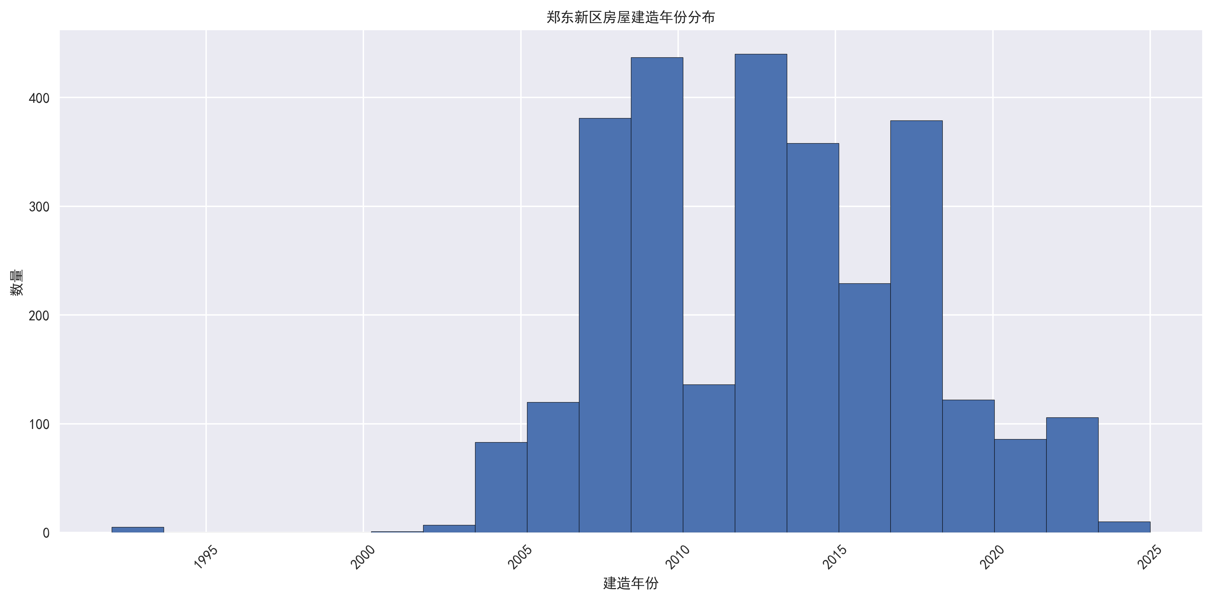
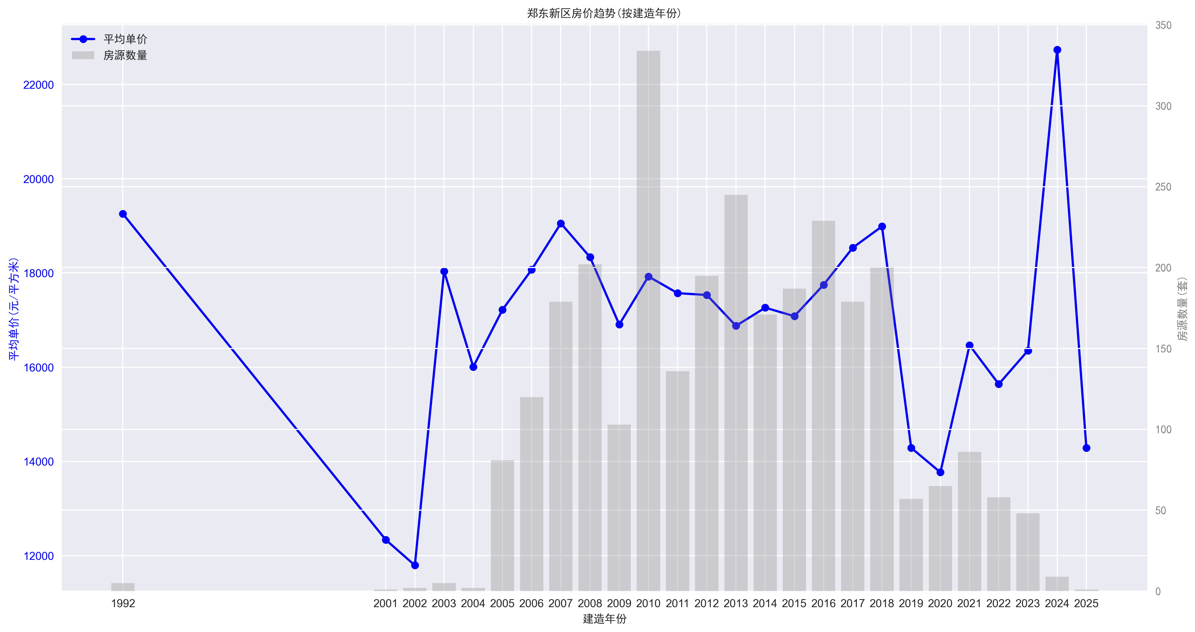
1.小区房价趋势分析
分析：
根据以上两图得到：在2010年建造房屋数量最多，这可能与郑东新区的快速发展和扩张有关；1995年和2000年的房屋数量非常少，这可能是因为郑东新区在这些年份尚未大规模开发；2020年房屋建造数量下降，这可能与市场饱和或政策调控有关；房价在2002年平均房价最低，这可能与市场调整或经济因素有关；2024年平均单价异常高，可能是由于少数高端房产的高价拉高了平均值。

Slide 22
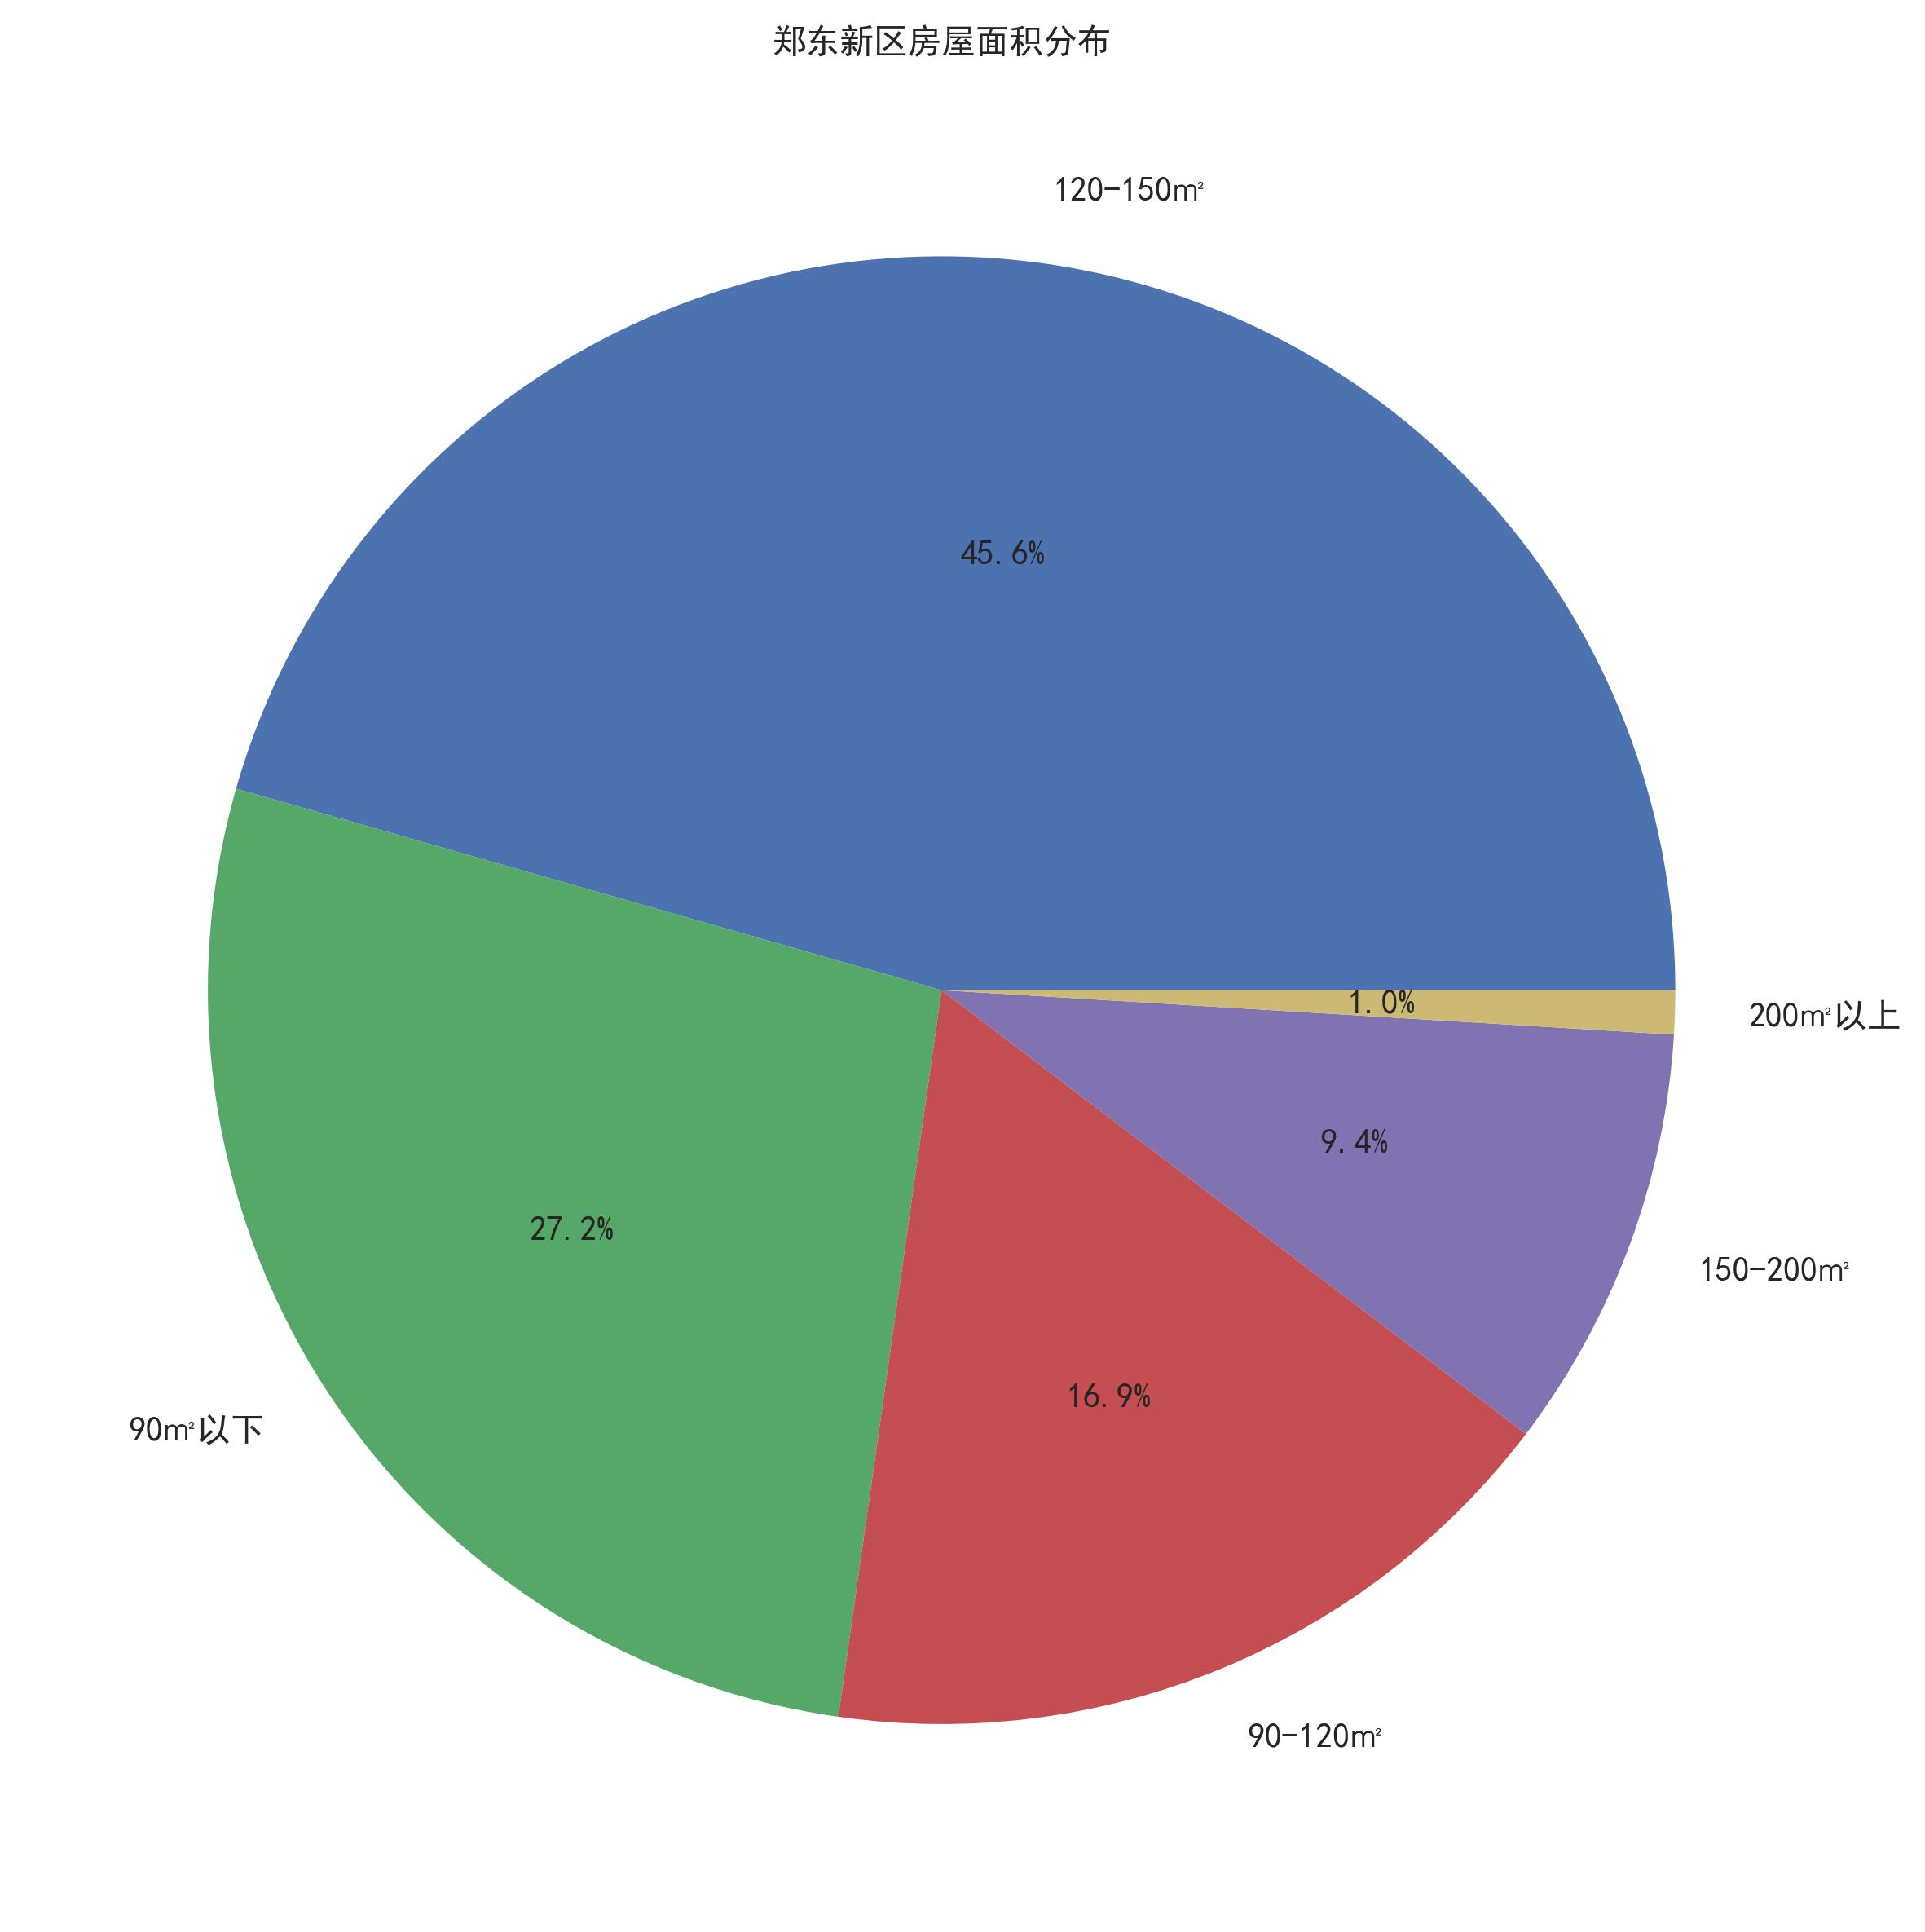
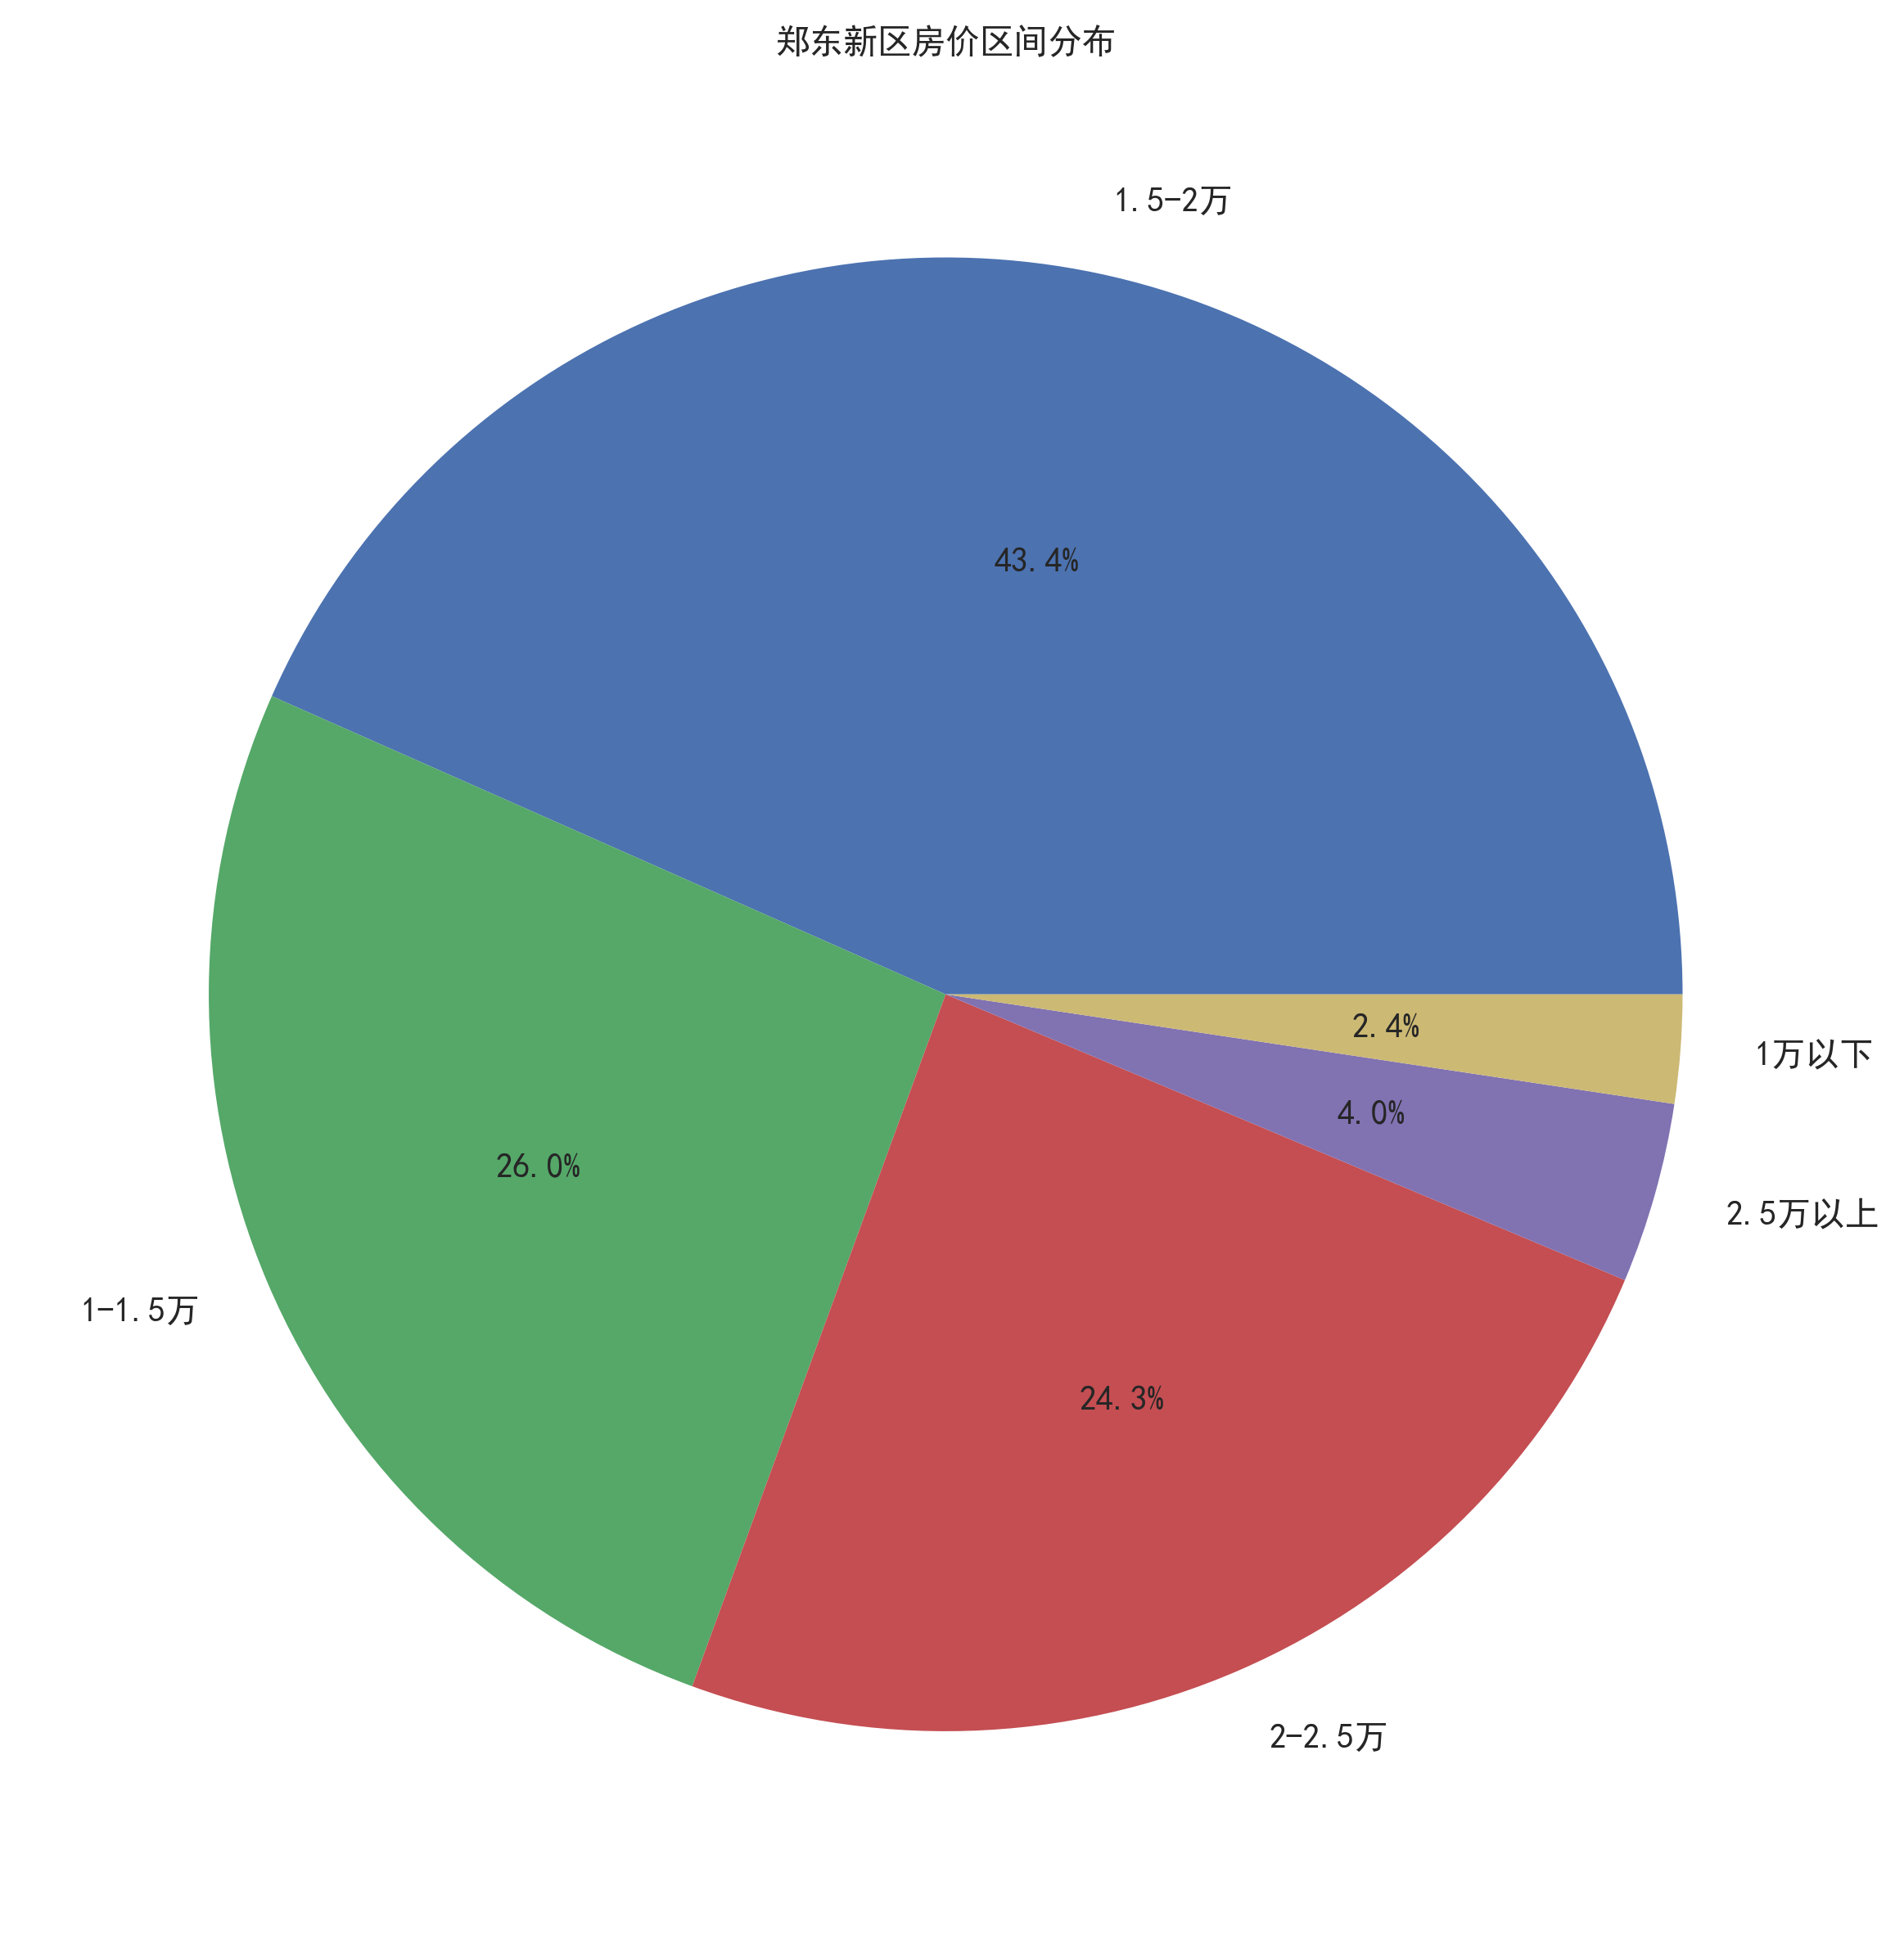
2.房屋面积分析

Slide 23
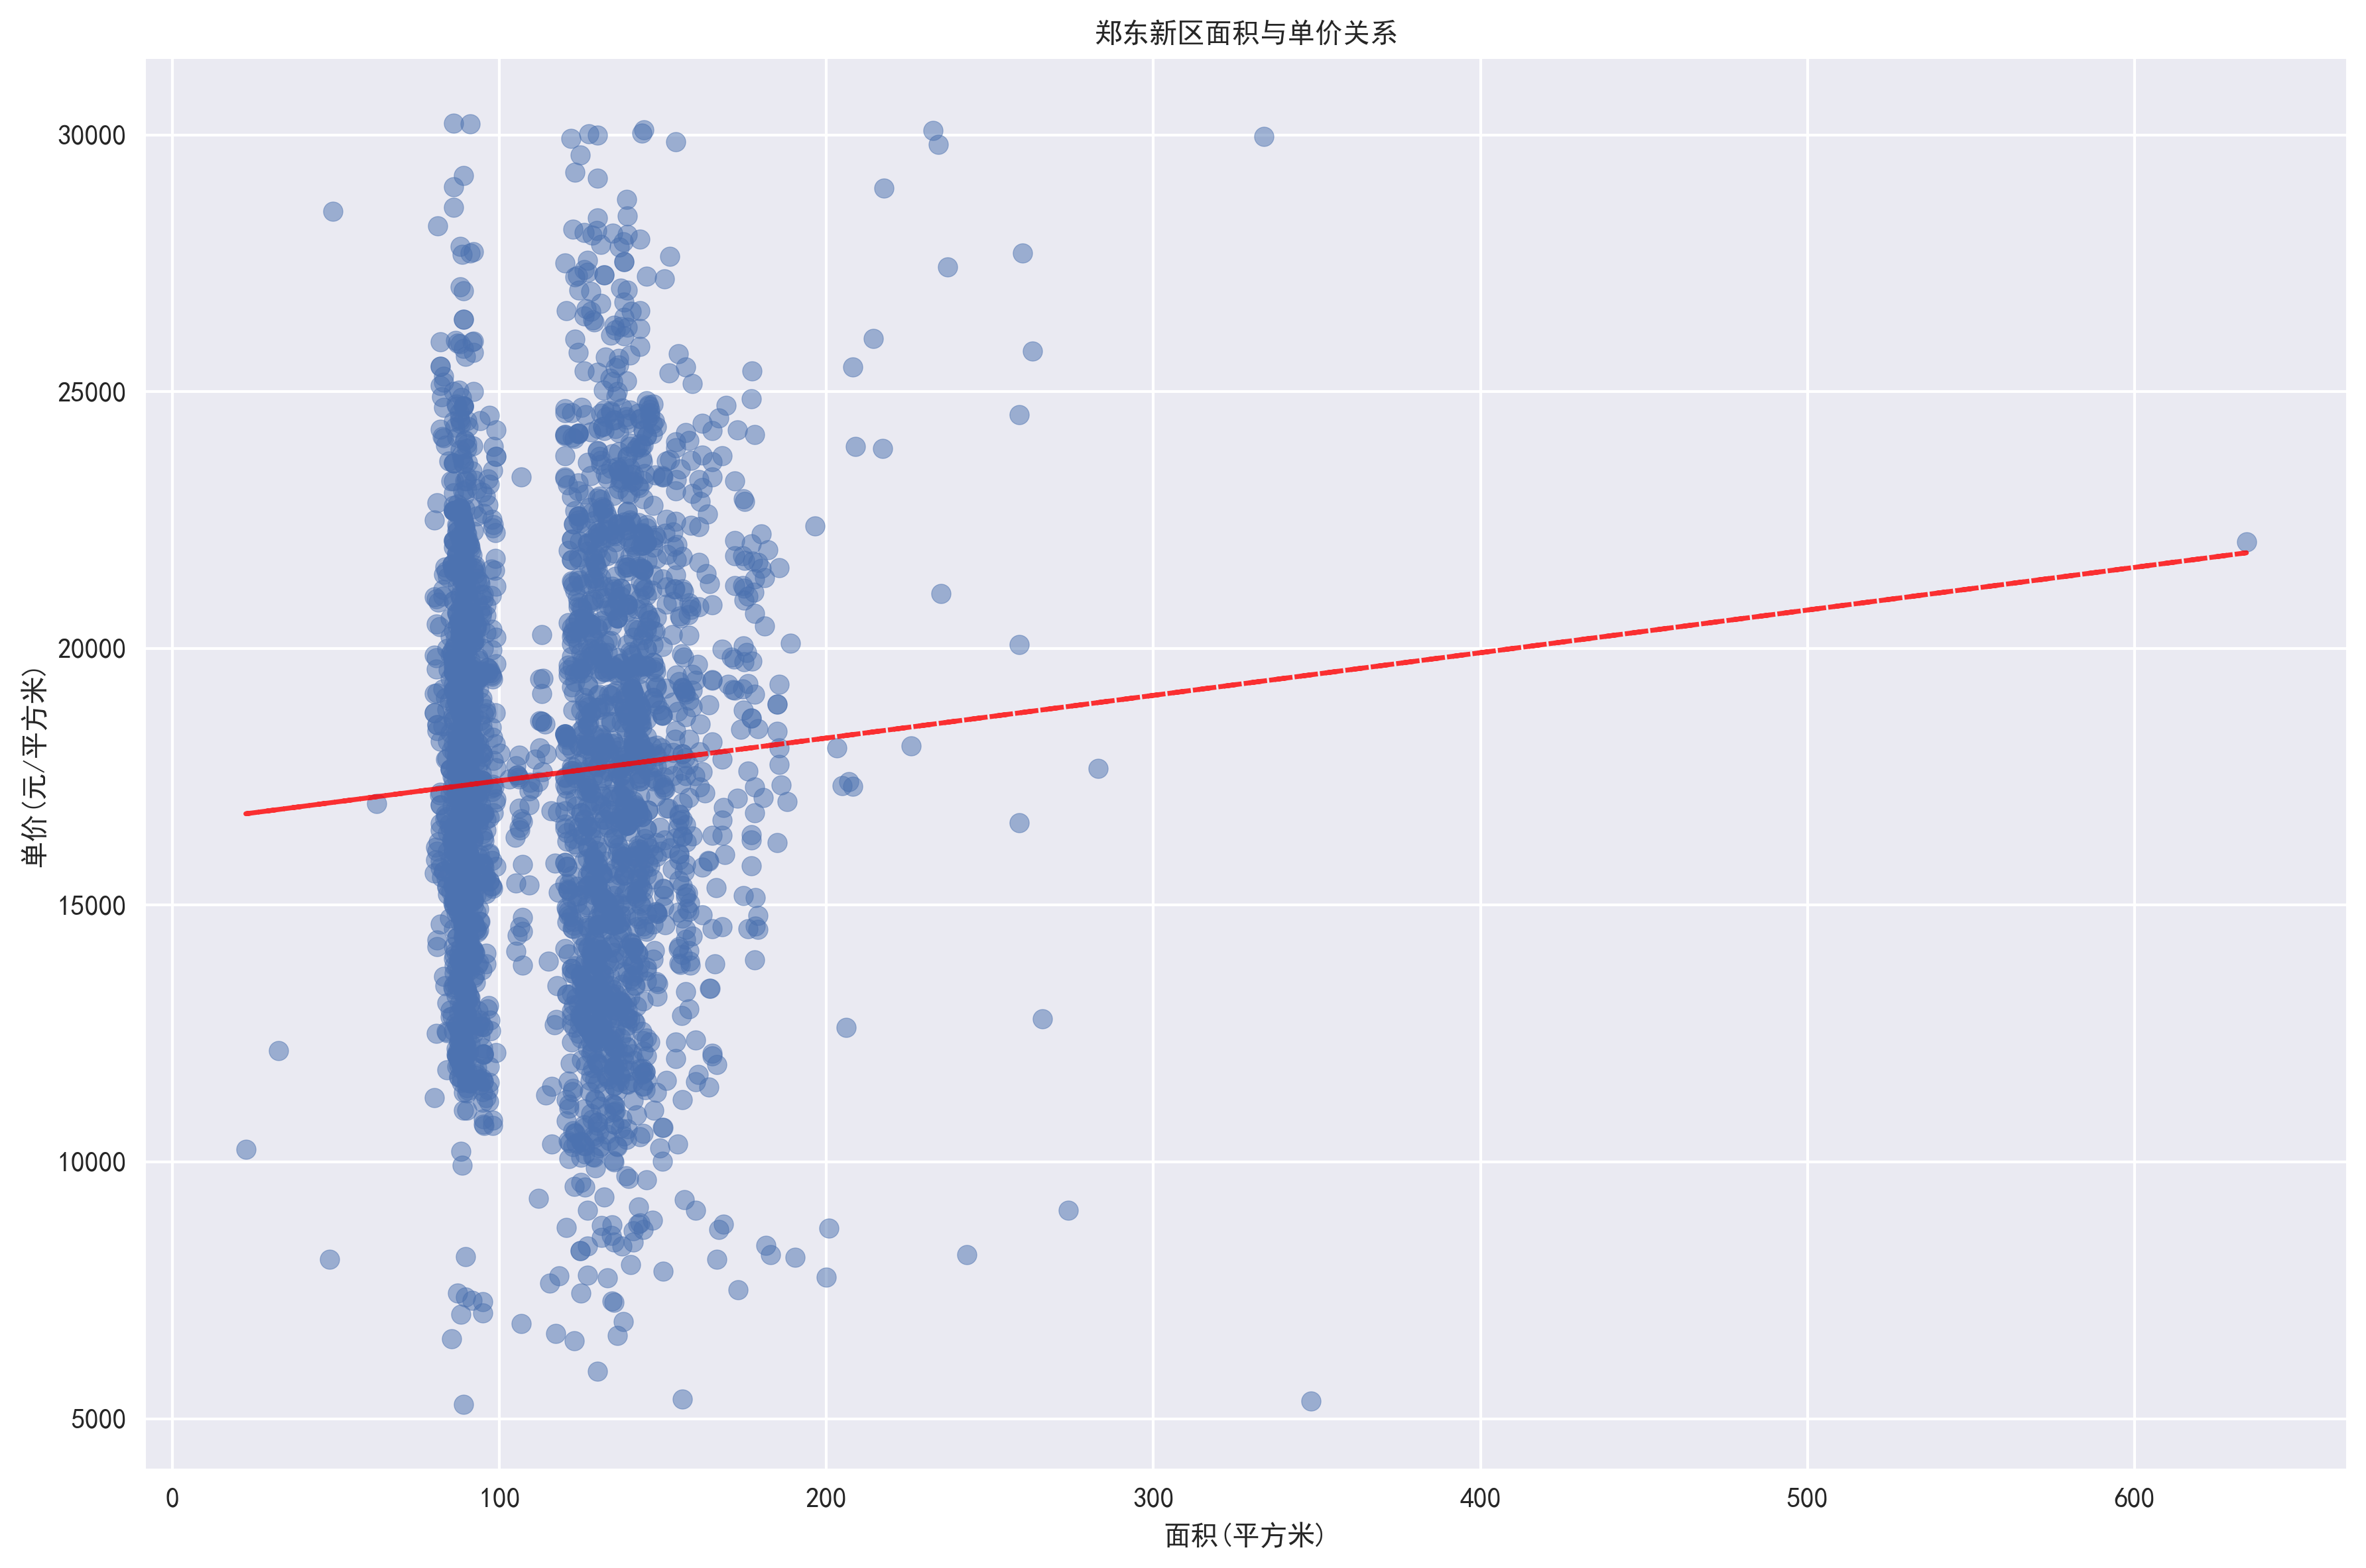
2.房屋面积分析
分析：结合郑东新区的面积与单价关系图、房屋面积分布饼图以及房价区间分布饼图，我们可以得出以下结论：中等面积的房屋（120-150平方米）在郑东新区最受欢迎，占据市场主导地位，这可能是因为它们满足了大多数家庭对于居住空间的需求；小面积房屋（90平方米以下）也占有相当的市场份额，为投资者在租赁市场上提供了机会；大面积房屋虽然占比较小，但可能代表了高端市场，提供了更多的豪华设施和更佳的位置；房价主要集中在1.5-2万区间，这与郑东新区的经济发展水平和居民购买力相匹配。这些信息为市场参与者提供了宝贵的洞察，帮助他们做出更明智的决策。

Slide 24
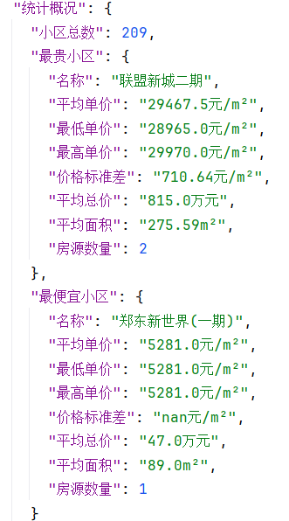
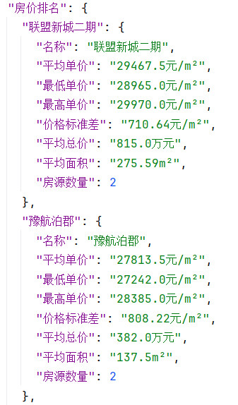
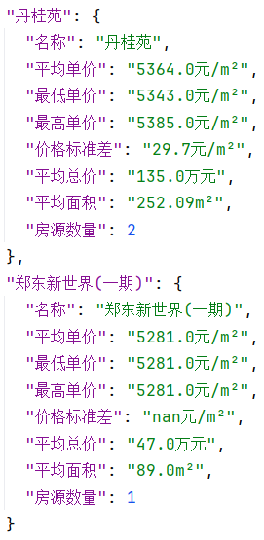
3.小区房价最高分析

Slide 25
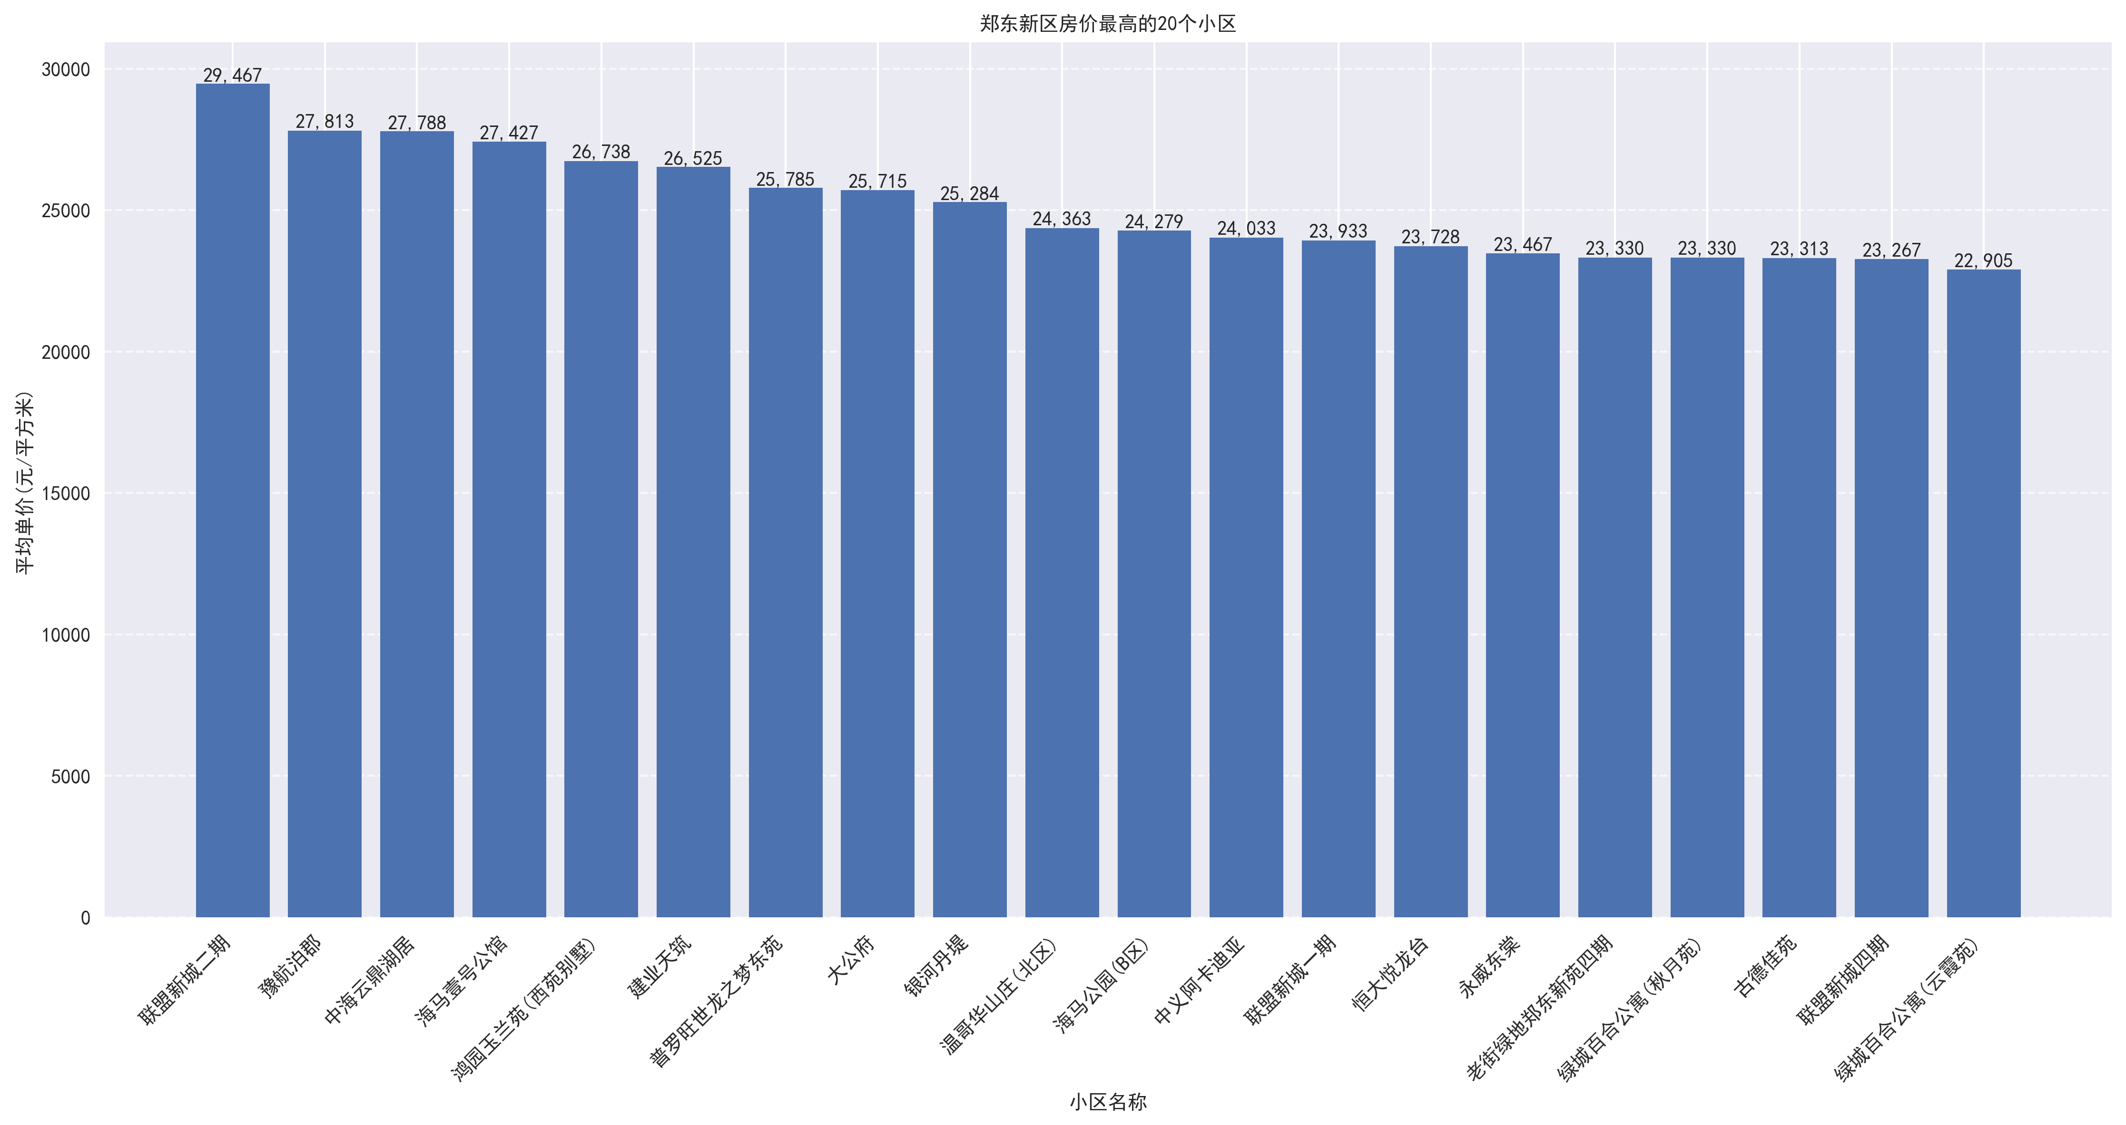
3.小区房价最高分析
分析：代码data_analysis中第64-68行使用groupby和agg方法计算每个小区的平均单价、房源数量、最低单价、最高单价、价格标准差、平均总价和平均面积；第78和79行使用_get_community_info方法获取最贵小区和最便宜小区的信息；第87行将结果排序并生成JSON格式的分析报告。
根据上图展示的部分结果，得出小区总数共209个，联盟新城二期小区最贵，每平方在28965-29970元之间，此小区在农业东路地润路10号；郑东新世界（一期）小区最便宜，每平方为5281元，此小区在郑东新区-商都路-青年路。

Slide 26
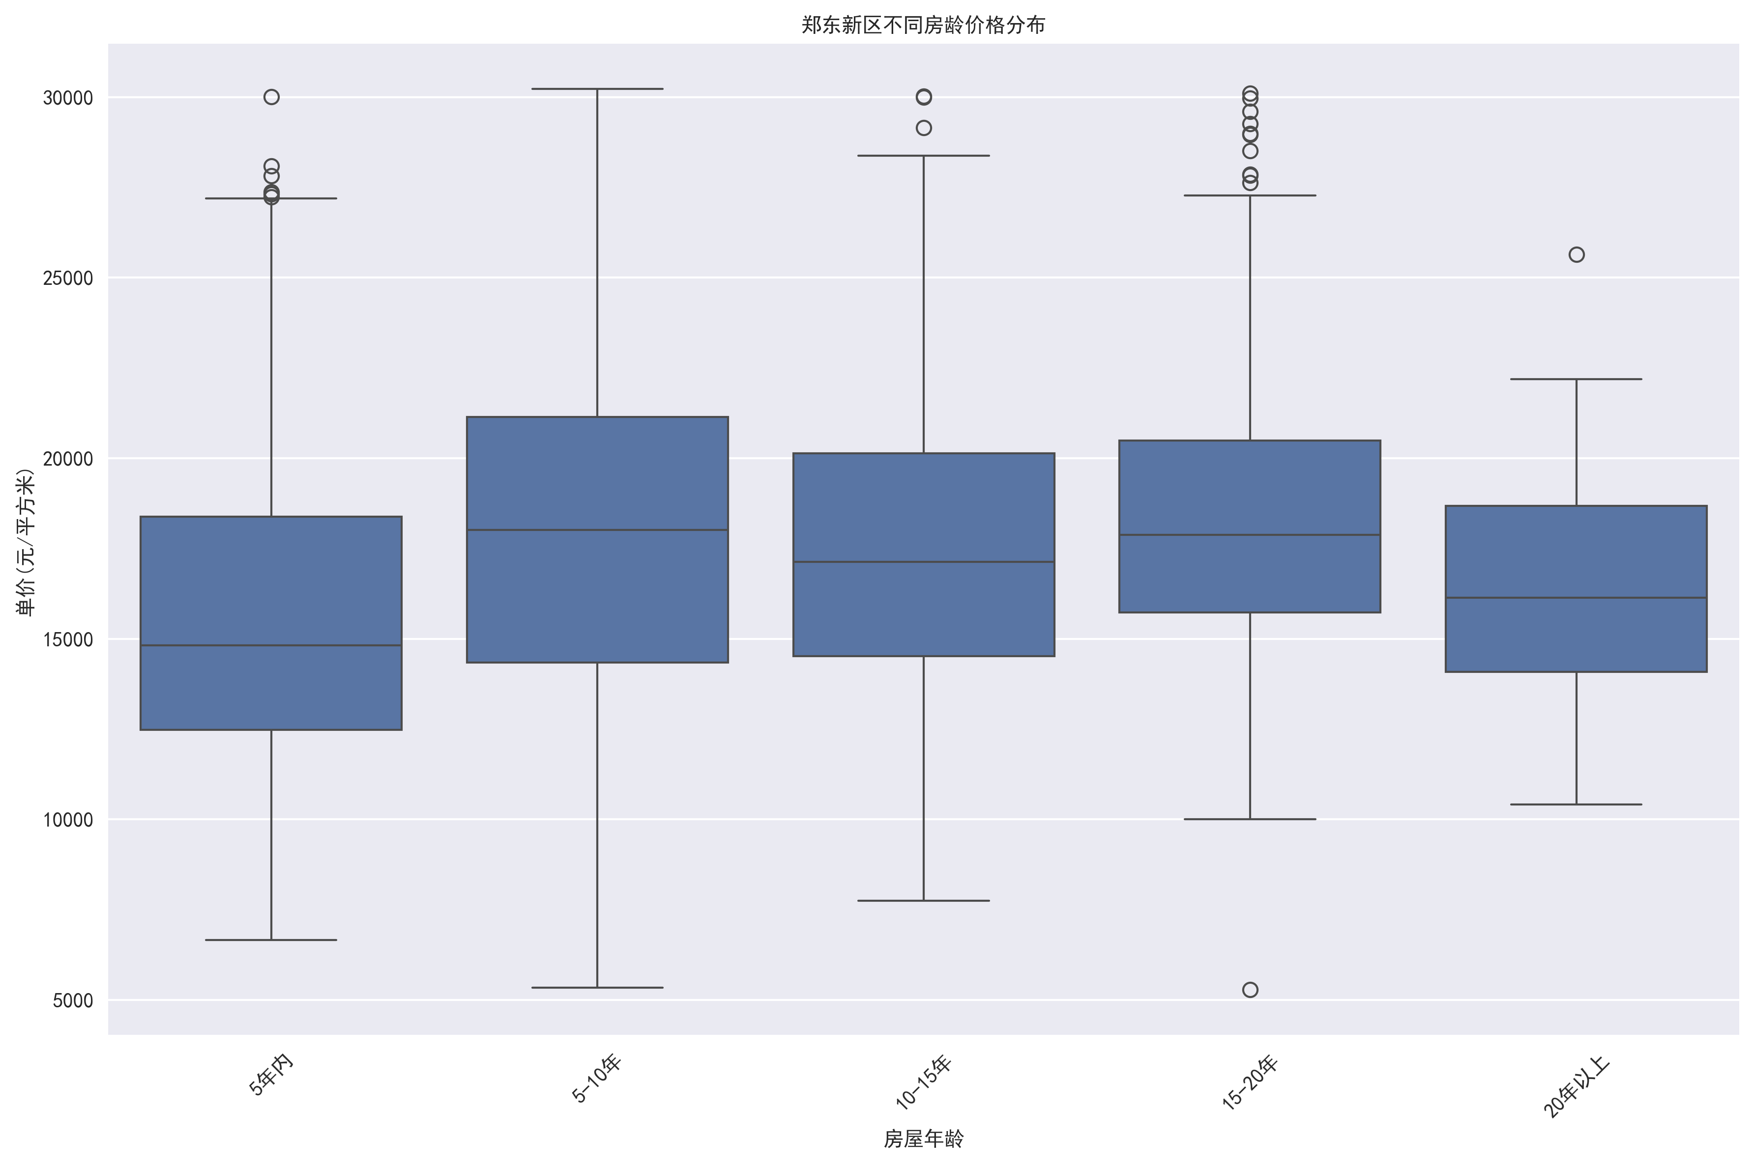
4.建造时间对房价的影响
分析：价格趋势：从5年到20年以上的房屋，单价的中位数相对稳定，没有明显的趋势显示新房比老房贵或便宜。这可能意味着在郑东新区较新的房产（5-10年内）并不一定有最高的单价，而较老的房产（20年以上）单价也不总是最低。这表明房价受多种因素影响，包括位置、设施、维护状况等。
异常值（Outliers）：图中箱子外的圆圈表示异常值，即远离其他数据点的值。可以看到，每个房龄组都有一些异常值，尤其是5年内、15-20年和20年以上的房屋，这些异常值可能是由于特殊位置、装修或其他因素导致的高价房。

Slide 27
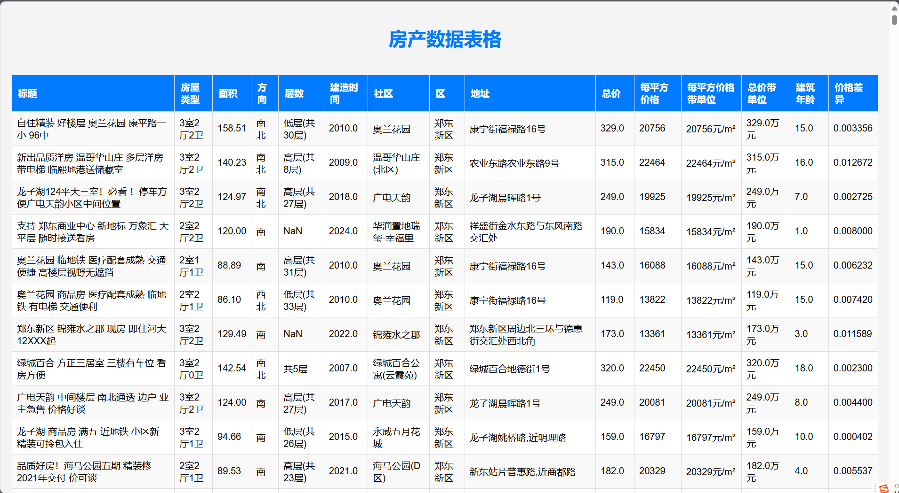
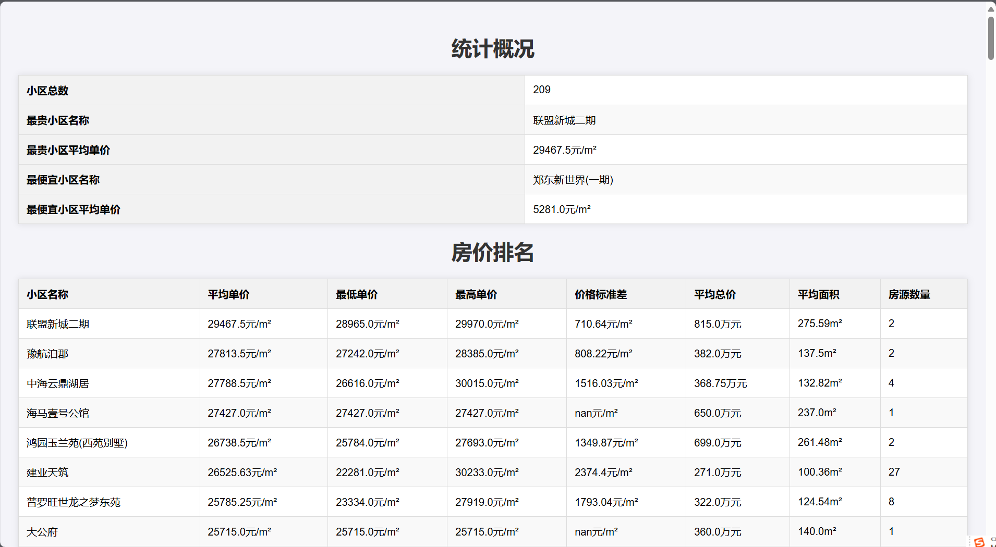
5.生成前端页面展示

Slide 28
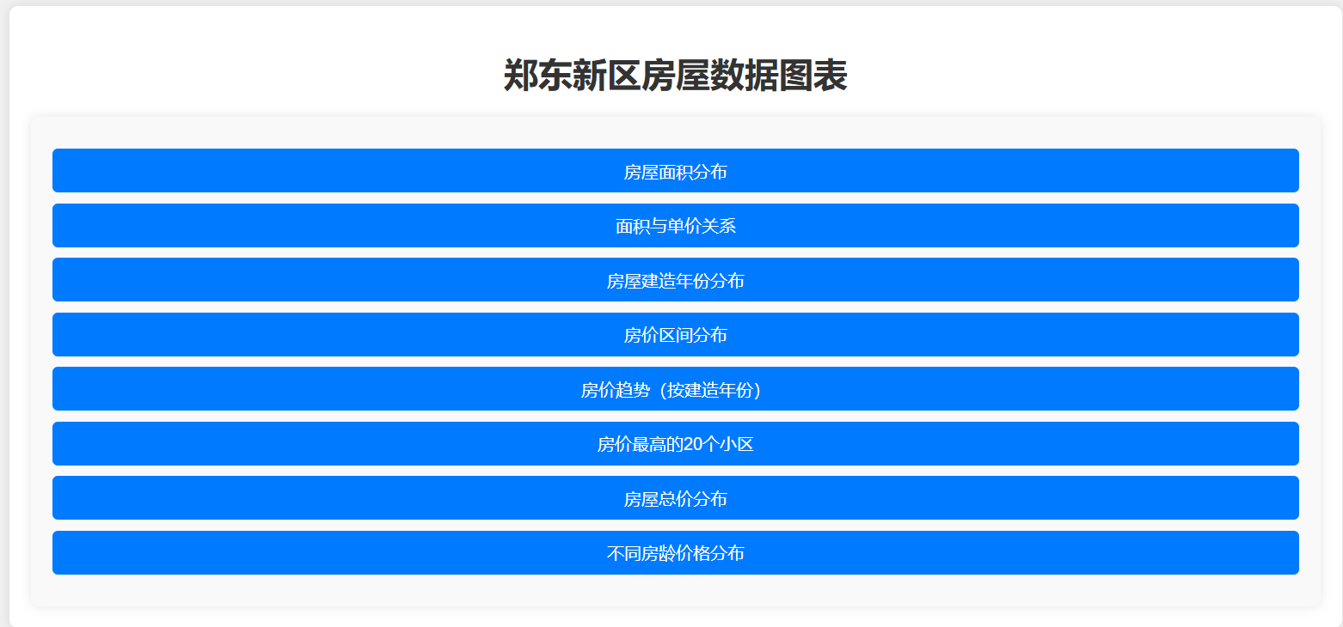
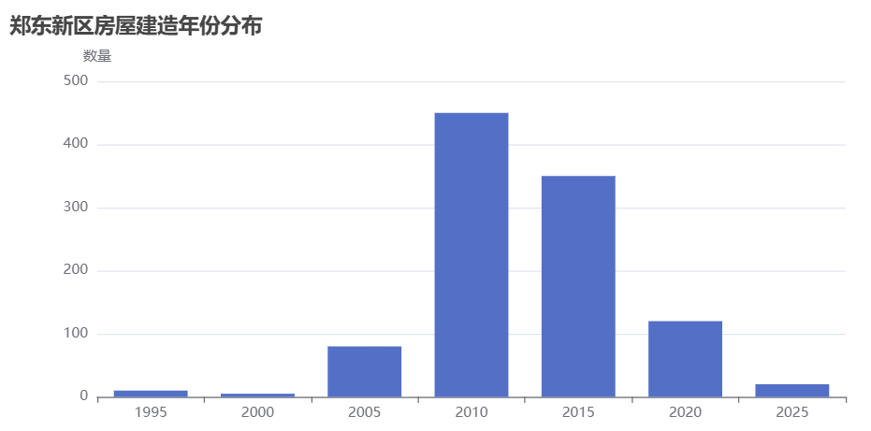

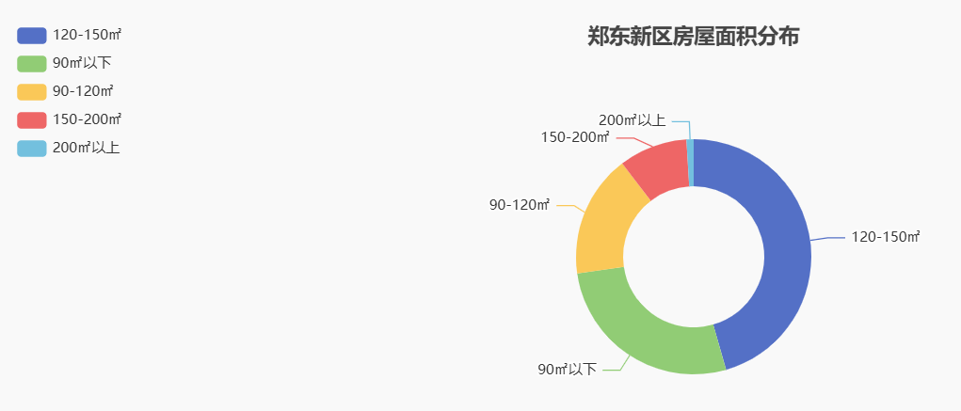
5.生成前端页面展示
点击下方按钮能跳转其它图表，如右侧图：

Slide 29
谢谢
Thank you
第7组

